Slide 1
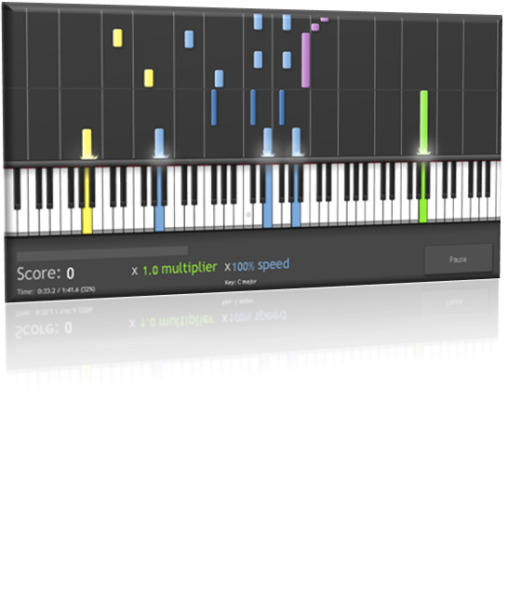

数据可视化
音乐可视化
李春芳
计算机与网络空间安全学院
2020-6-10

Slide 2
实践课程概述
课程目标：软件开发中的数据可视化
软件开发篇
Python Web
案例
数据作品
云计算
成文篇
《数据可视化》
热点技术篇
研讨

Slide 3
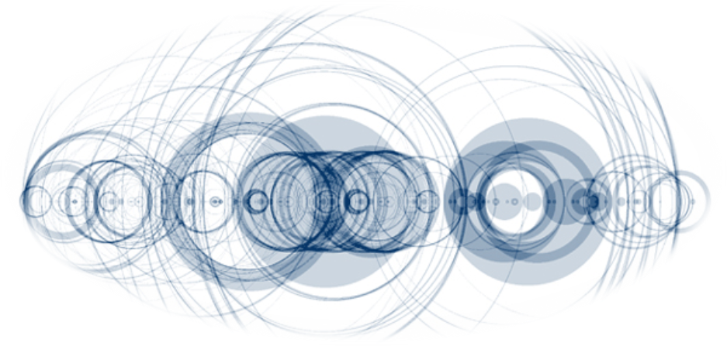
第九章
音乐可视化
Music Visualization: Beautiful Tools to ‘See’ Sound

Slide 4

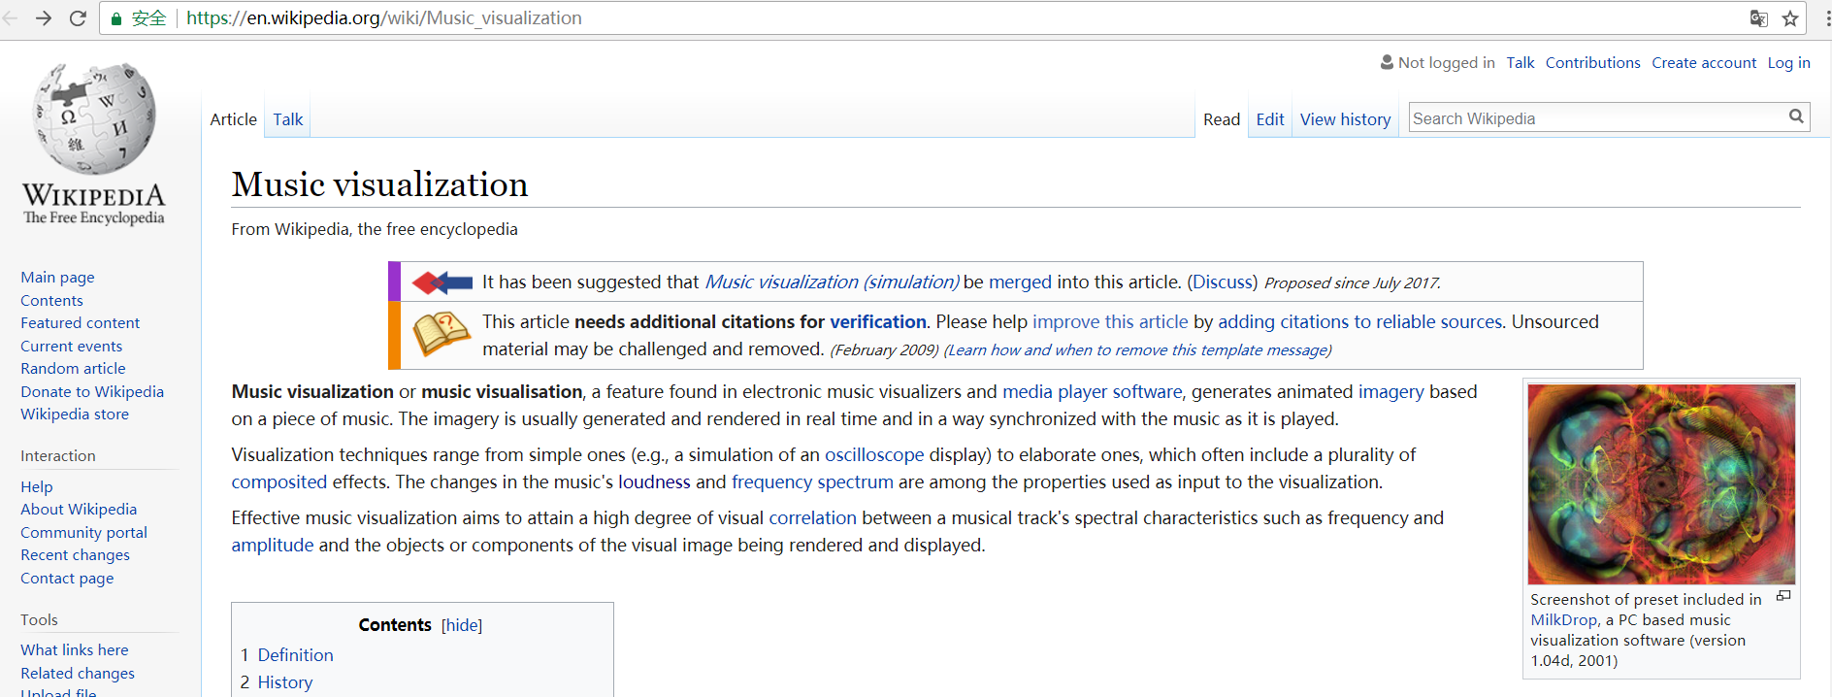
维基百科

Slide 5
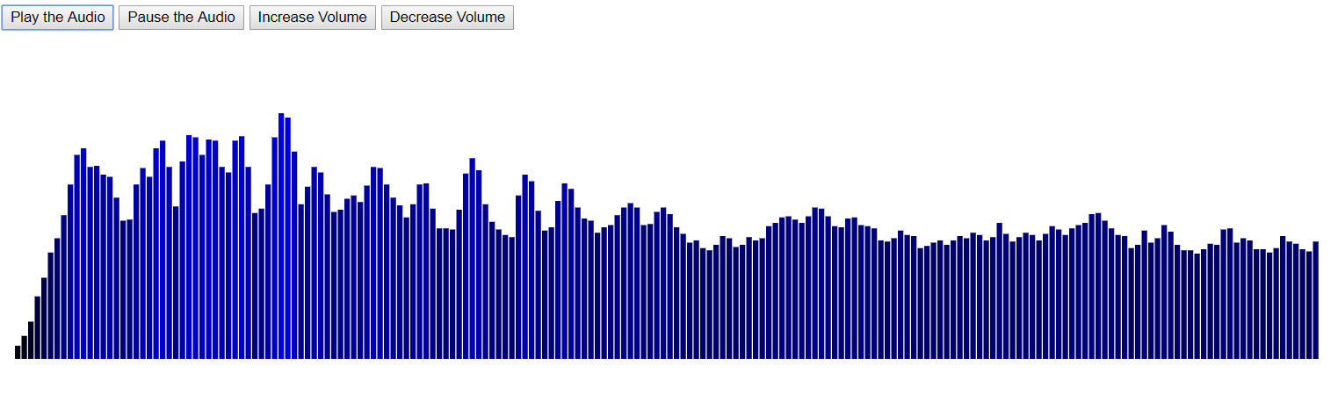
基于D3的音乐可视化
Music Visualization with D3.js
http://bignerdranch.github.io/music-frequency-d3/

Slide 6

基于JS的音乐可视化
Music Visualization with D3.js
<audio id="audioElement" src="./audio/Odesza - Above The Middle.mp3"></audio>
<div>
<button onclick="document.getElementById('audioElement').play()">Play the Audio
</button>
<button onclick="document.getElementById('audioElement').pause()">Pause the Audio
</button>
<button onclick="document.getElementById('audioElement').volume+=0.1">Increase Volume</button>
<button onclick="document.getElementById('audioElement').volume-=0.1">Decrease Volume</button>
</div>

Slide 7


基于JS的音乐可视化
Music Visualization with D3.js
音乐控件
<div align="right">
<audio id="audioElement" src="needme.mp3" controls="controls"></audio>
</div>

Slide 8


基于JS的音乐可视化Music Visualization with D3.js
<script>
//取音乐的频率
var audioCtx = new (window.AudioContext || window.webkitAudioContext)();
var audioElement = document.getElementById('audioElement’);
var audioSrc = audioCtx.createMediaElementSource(audioElement);
var analyser = audioCtx.createAnalyser();
audioSrc.connect(analyser);
audioSrc.connect(audioCtx.destination);
//var frequencyData = new Uint8Array(analyser.frequencyBinCount);
var myhist = document.getElementsByTagName("rect");
var frequencyData = new Uint8Array(200);

Slide 9
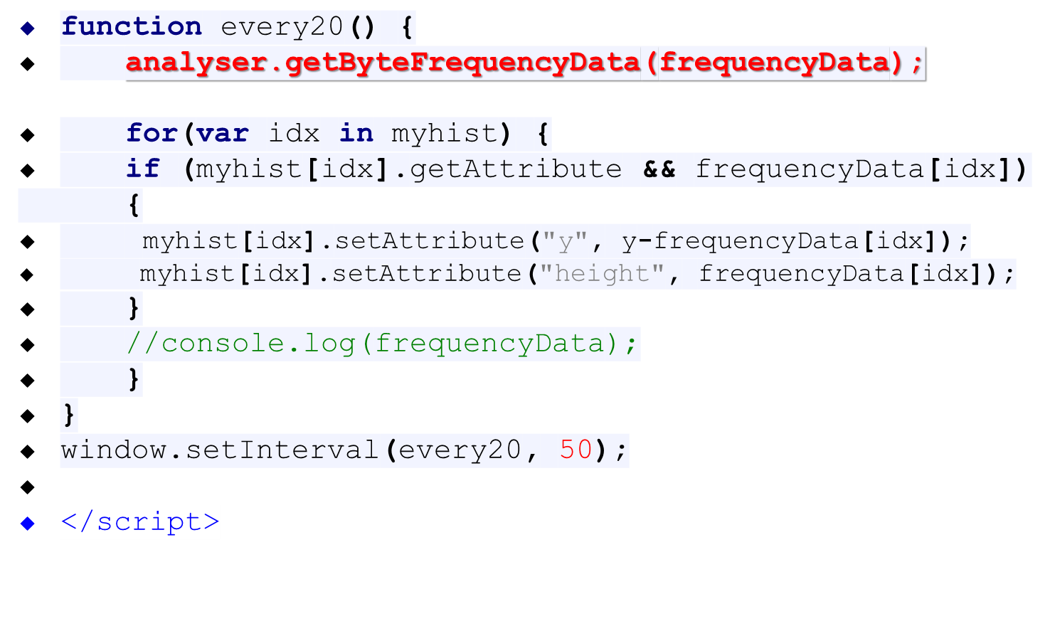
基于JS的音乐可视化
Music Visualization with D3.js
1000毫秒/25帧=40毫秒

Slide 10
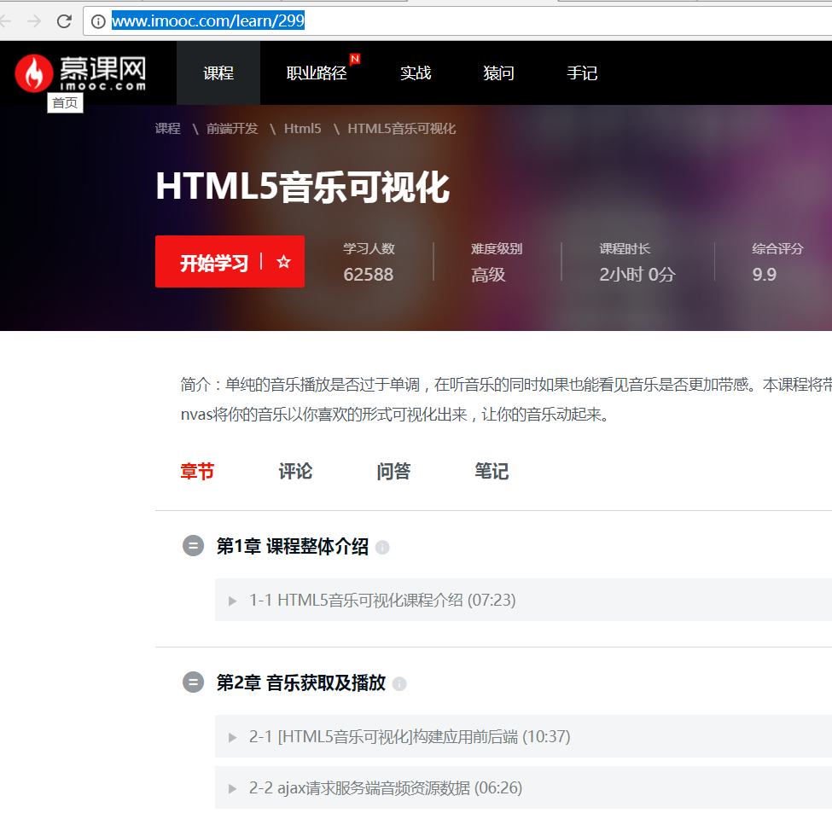
http://www.imooc.com/learn/299
在线教程

Slide 11
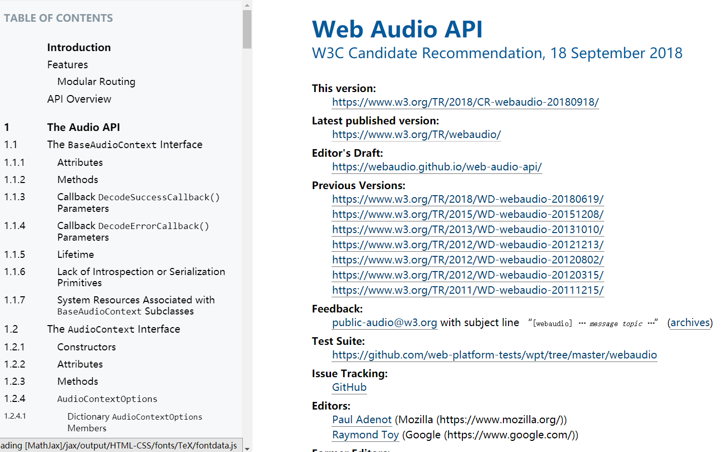
在线文档
https://www.w3.org/TR/webaudio/

Slide 12
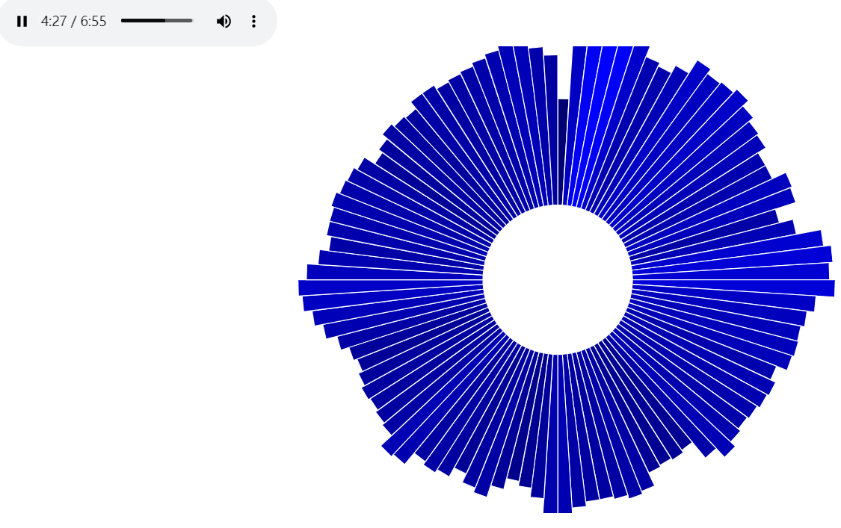
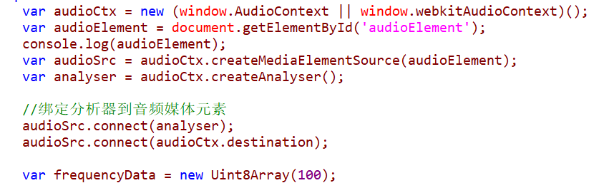
音乐可以驱动任何的可视化图形
音乐分析器不变
图形随意换

Slide 13
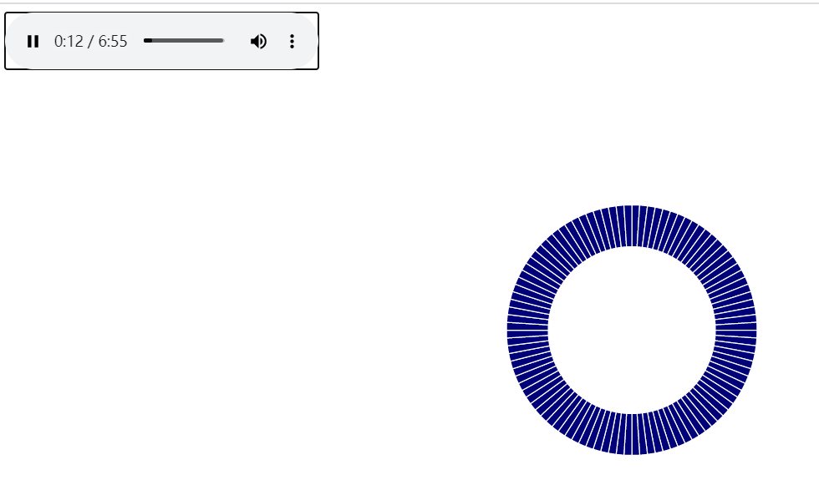
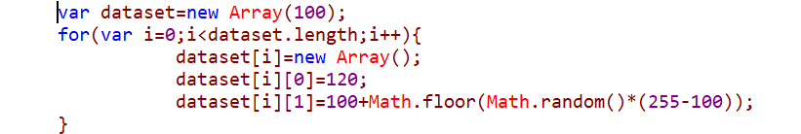
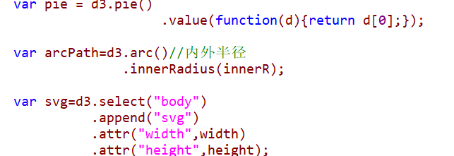
原生数据环图数据准备
用D3.V5做一个不动的玫瑰图

Slide 14
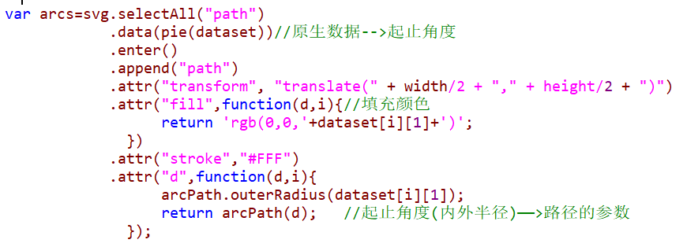
用Path绘制原生数据玫瑰图

Slide 15
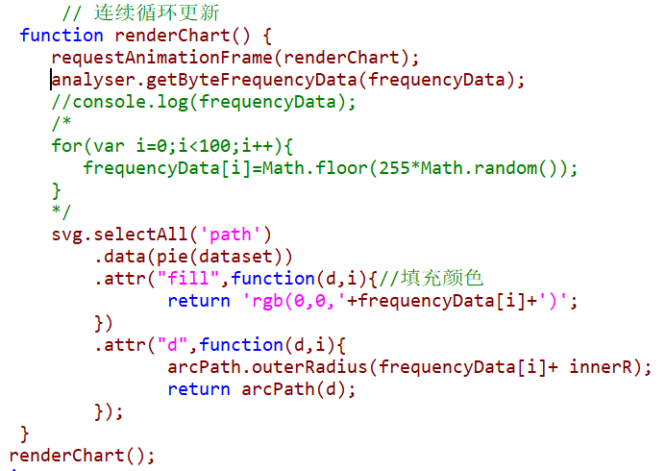
D3请求动画帧
requestAnimationFrame(renderChart);

Slide 16

谢谢
期待各位的佳作

